Slide 1
Notion 기초 동영상 -6

Slide 2
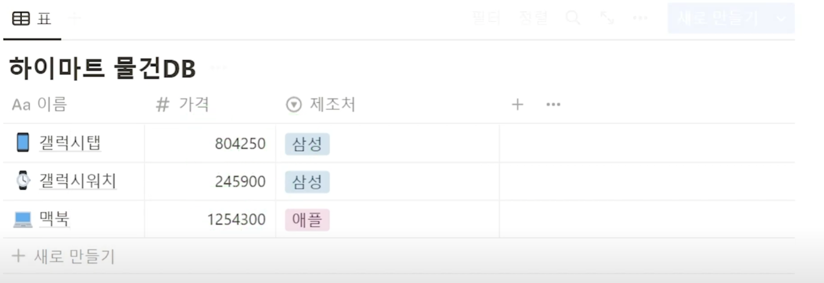
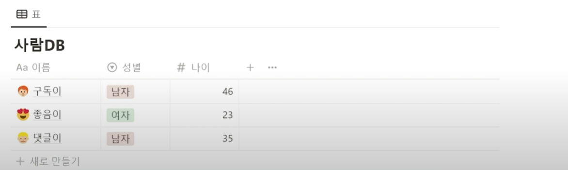
관계형 데이터베이스 생성 - 관계 맺기
1.관계형 데이터베이스의 연습을 위해 매장관련 데이터베이스를 생성한다.
2.매장에서 팔고있는 물품들의 정보를 작성한다. ※ 2열 = 숫자형 ( 숫자형식 : 원 )
3열 = 선택형
3.관계를 맺으려는 데이터베이스를 생성한다.
4.매장에서 물건을 구매하는 고객정보를 작성한다. ※ 2열 = 선택형
3열 = 숫자형

Slide 3
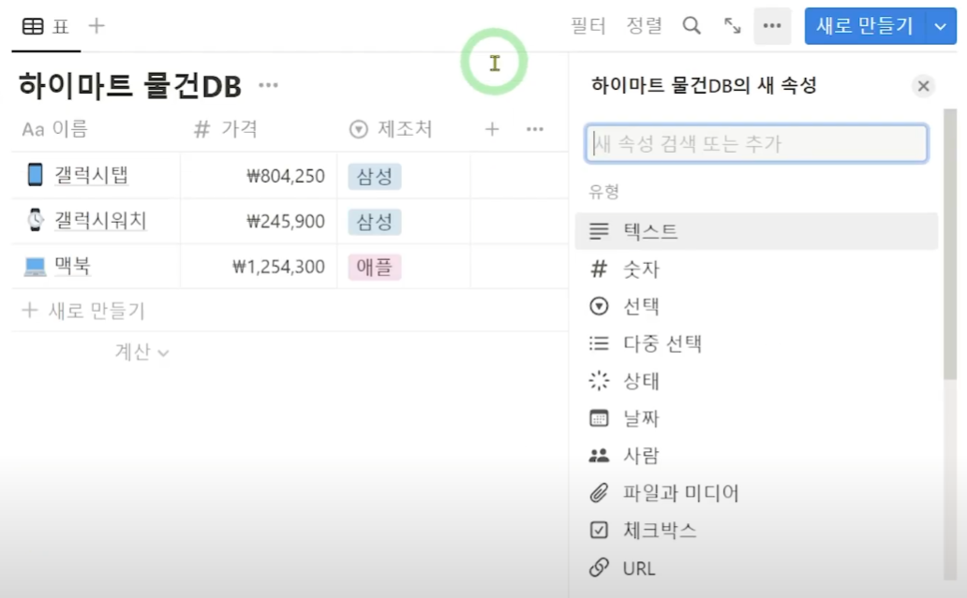
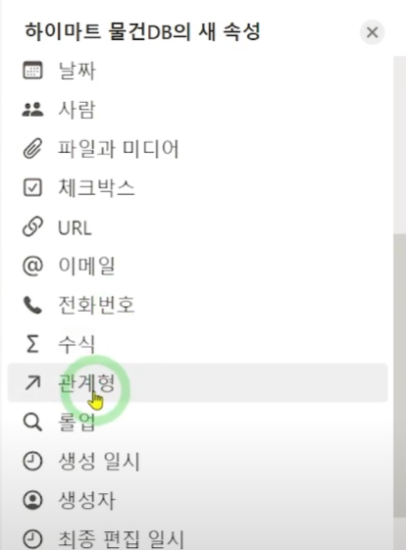
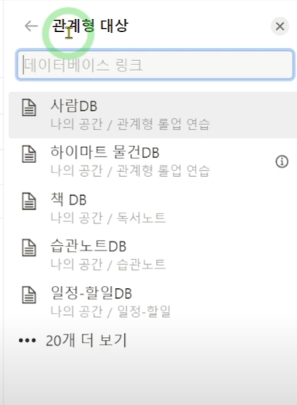
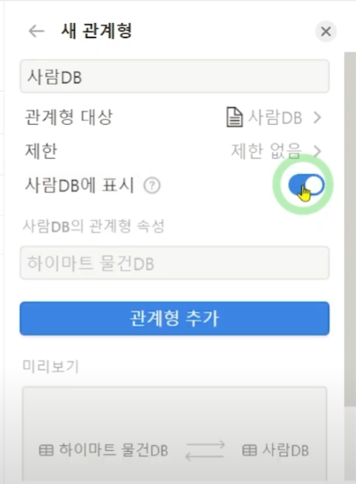
관계형 데이터베이스 생성 - 관계 맺기
1. + 버튼을 클릭
2. 새 속성을 내려보면 관계형을 찾을수 있다.
3. 어떤 DB와 관계를 맺을지 선택한다.
4. 관계를 맺을 DB를 선택하면 {선택된DB에 표시} 하겠다는 토글 버튼이 있다. 활성화를 시켜주면 양방향으로 관계를 맺게 된다. (비활성화시 일방적인 관계만 맺게된다.) (양방향 관계를 맺을 시 대상이 되는 DB들 중 아무거나 선택하여 관계를 맺는다.)

Slide 4
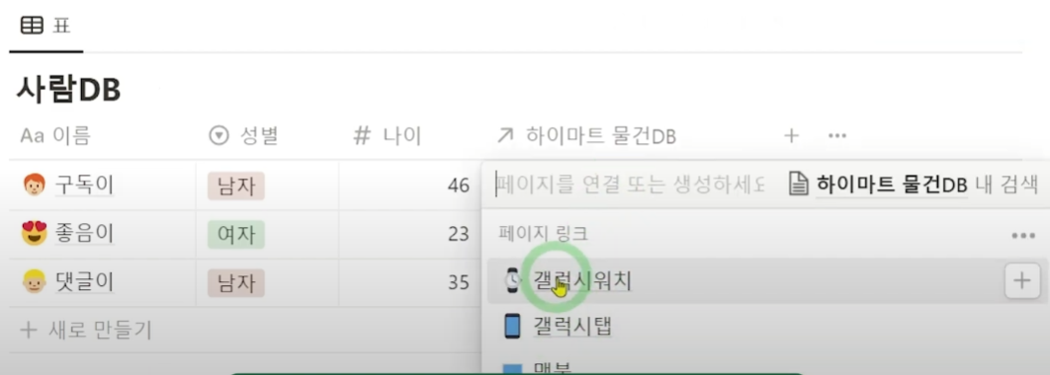
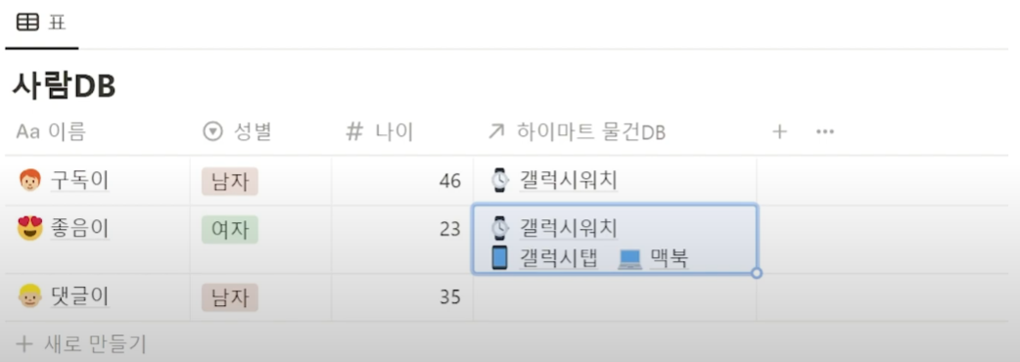
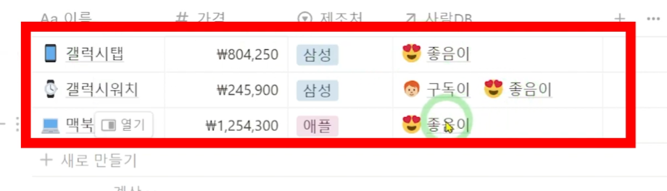
관계형 데이터베이스 생성 - 관계 맺기
1. 관계형을 맺은 필드를 클릭해보면 관계된 데이터베이스의 이름정보를 확인할 수 있다. ( 관계형 필드는 관계를 맺은 DB의 이름속성만 연결된다. )
2. 사람 DB의 관계형 필드를 채워넣으면 관계된 하이마트 DB의 관계형 필드에도 사람 이름이 추가된다. ( ※ 관계형 필드는 관계된 필드를 연결하지만 이름 정보만 활용할 수 있지 관계된 데이터의 정보를 이용하진 못한다. 이러한 단점을 보안하기 위해 만들어진 필드가 롤업이다.)

Slide 5
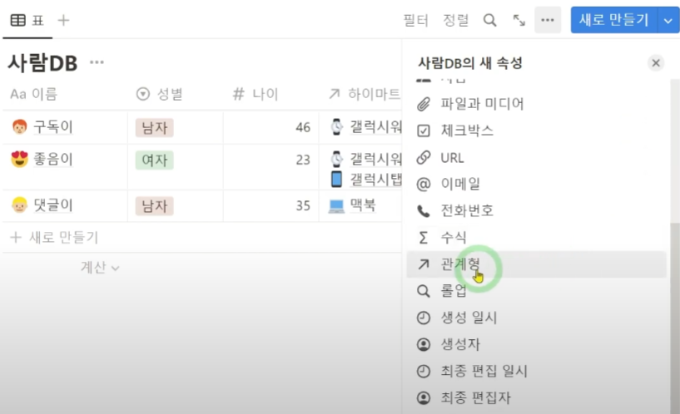
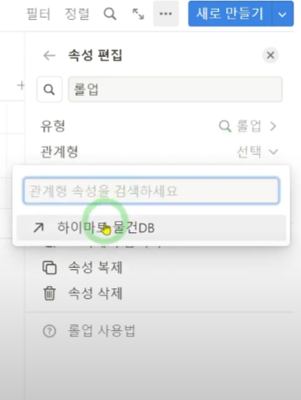
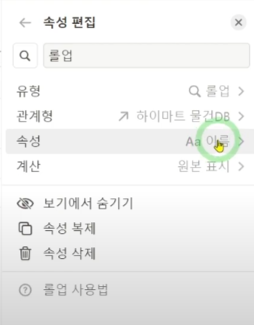
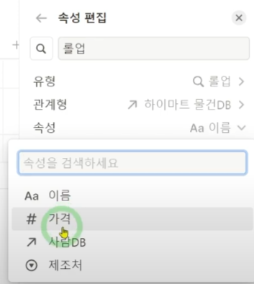
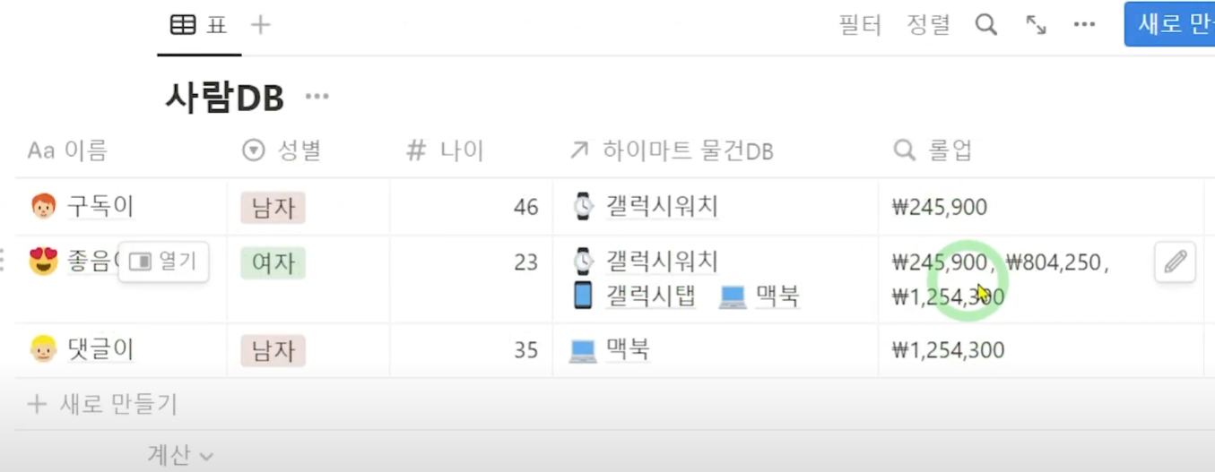
관계형 데이터베이스 생성 - 롤업
1. 사람 DB에서 롤업 타입의 새로운 속성을 생성한다.
2. 롤업의 속성 편집 중 관계형은 관계를 맺은 DB를 선택하는것이고, 속성은 기본은 관계를 맺은 DB의 이름이나. 원하는 관계형 컬럼으로 변경할 수 있다.

Slide 6
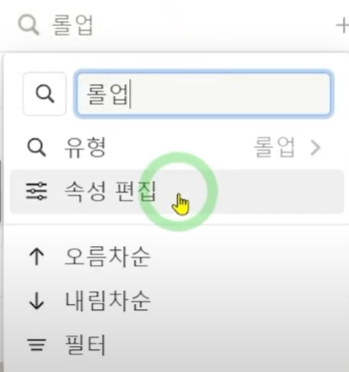
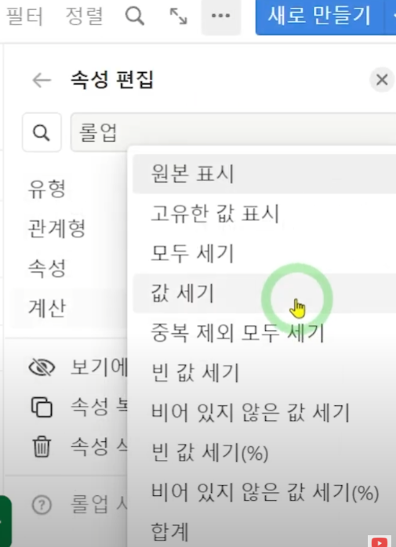
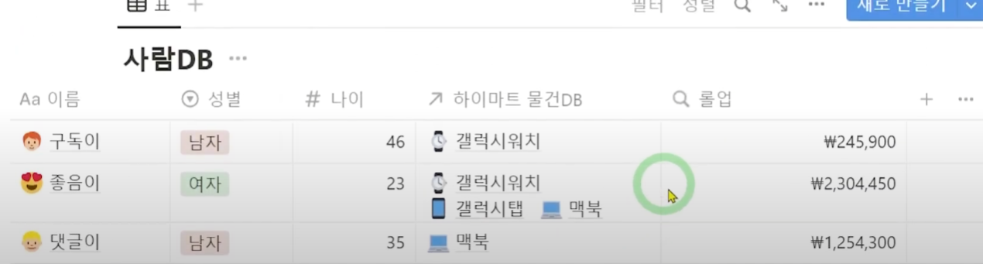
관계형 데이터베이스 생성 - 롤업
롤업 필드에 구매한 물건들의 합계를 표시하고자 한다면, 롤업 필드를 클릭
속성 편집 -> 계산(원본 표시) 를 합계로 변경한다.
(값 세기는 물건을 몇 개 샀는지 새어줌) 3. 각 필드의 아이콘을 알맞게 변경하여 데이터의 성격을 좀 더 직관적으로 보이게 할 수 있다.

